Slide 1
Підтримка ЗДО в умовах надзвичайної ситуації
(з досвіду участі ЗДО№25 «Малюк» у Всеукраїнському проєкті
« Підтримка педагогів закладів дошкільної освіти та супровід дітей у надзвичайних ситуаціях»)
ЧЕРНІВЦІ-2024
Notes:
Оригинальные шаблоны для презентаций: https://presentation-creation.ru/powerpoint-templates.html
Бесплатно и без регистрации.

Slide 2
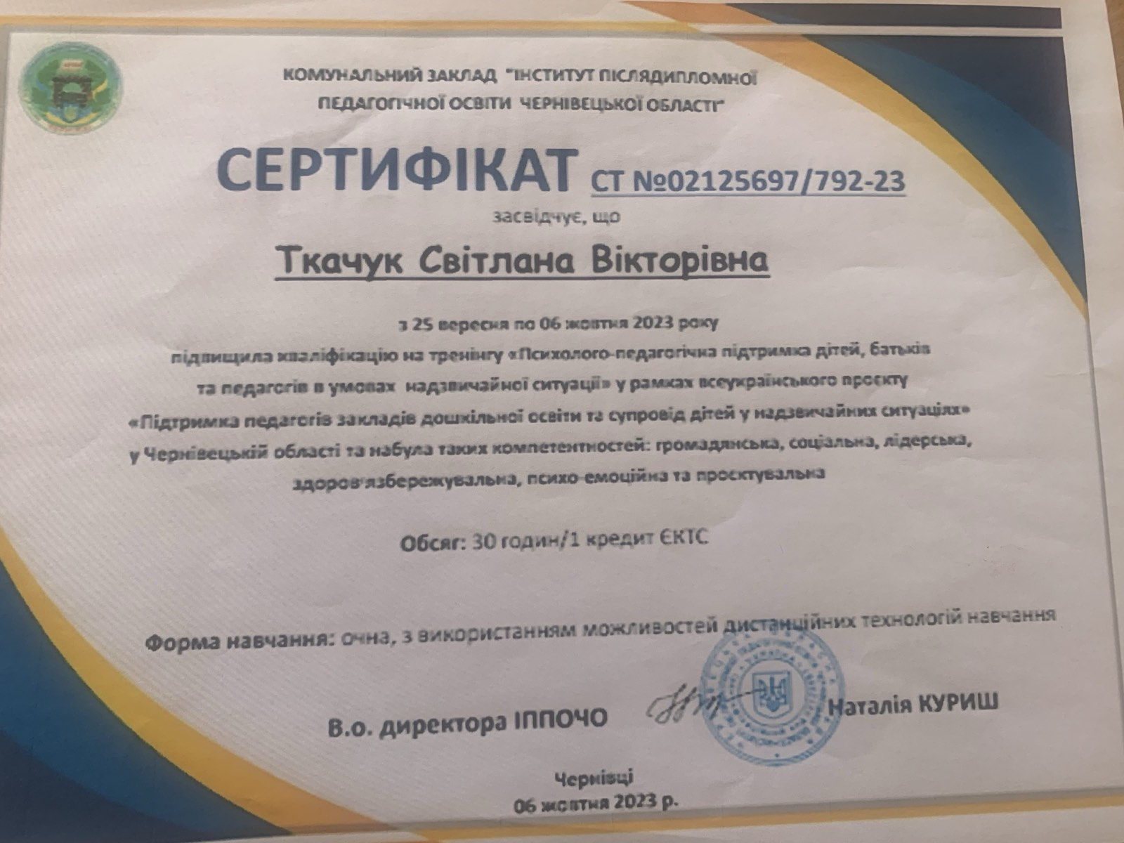

Slide 3
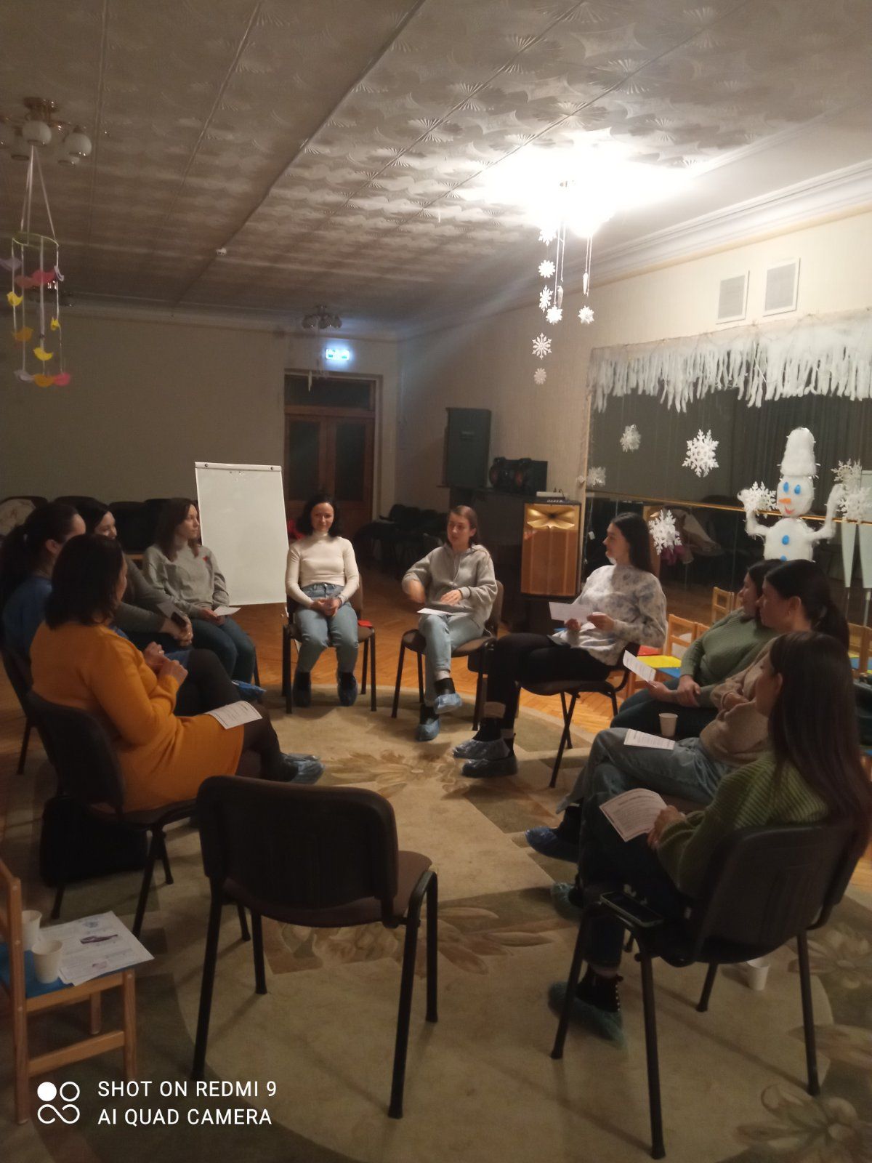
Зустрічі з батьками

Slide 4
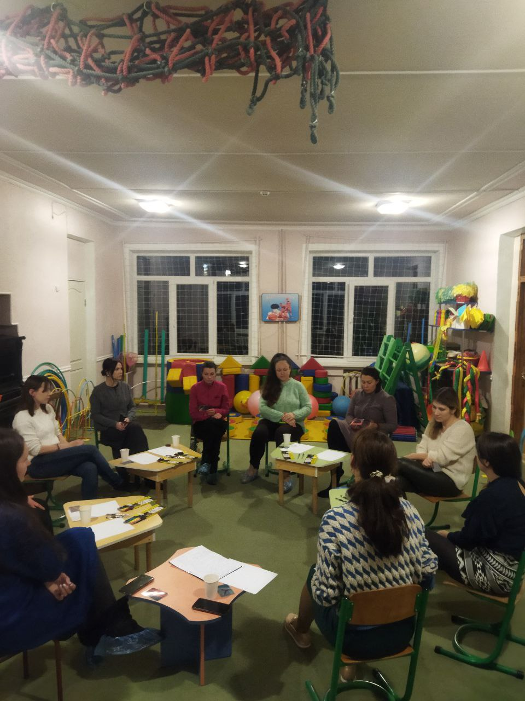
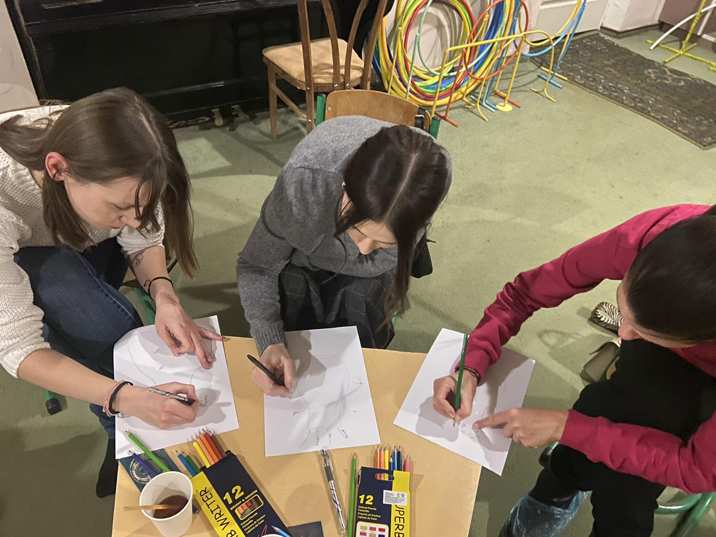

Slide 5
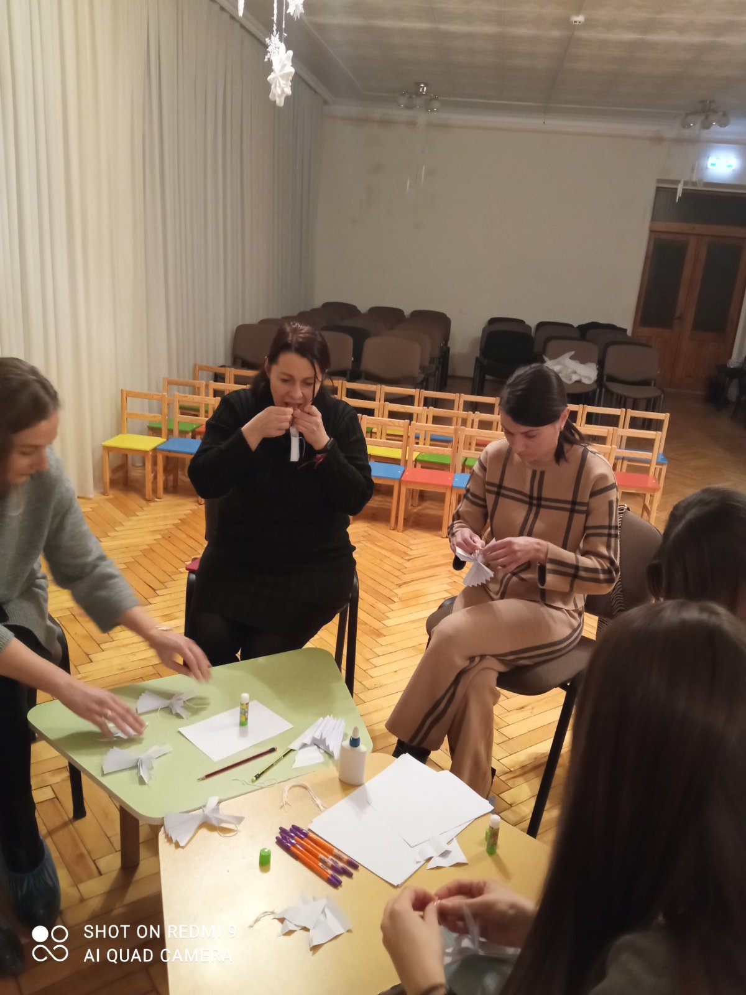
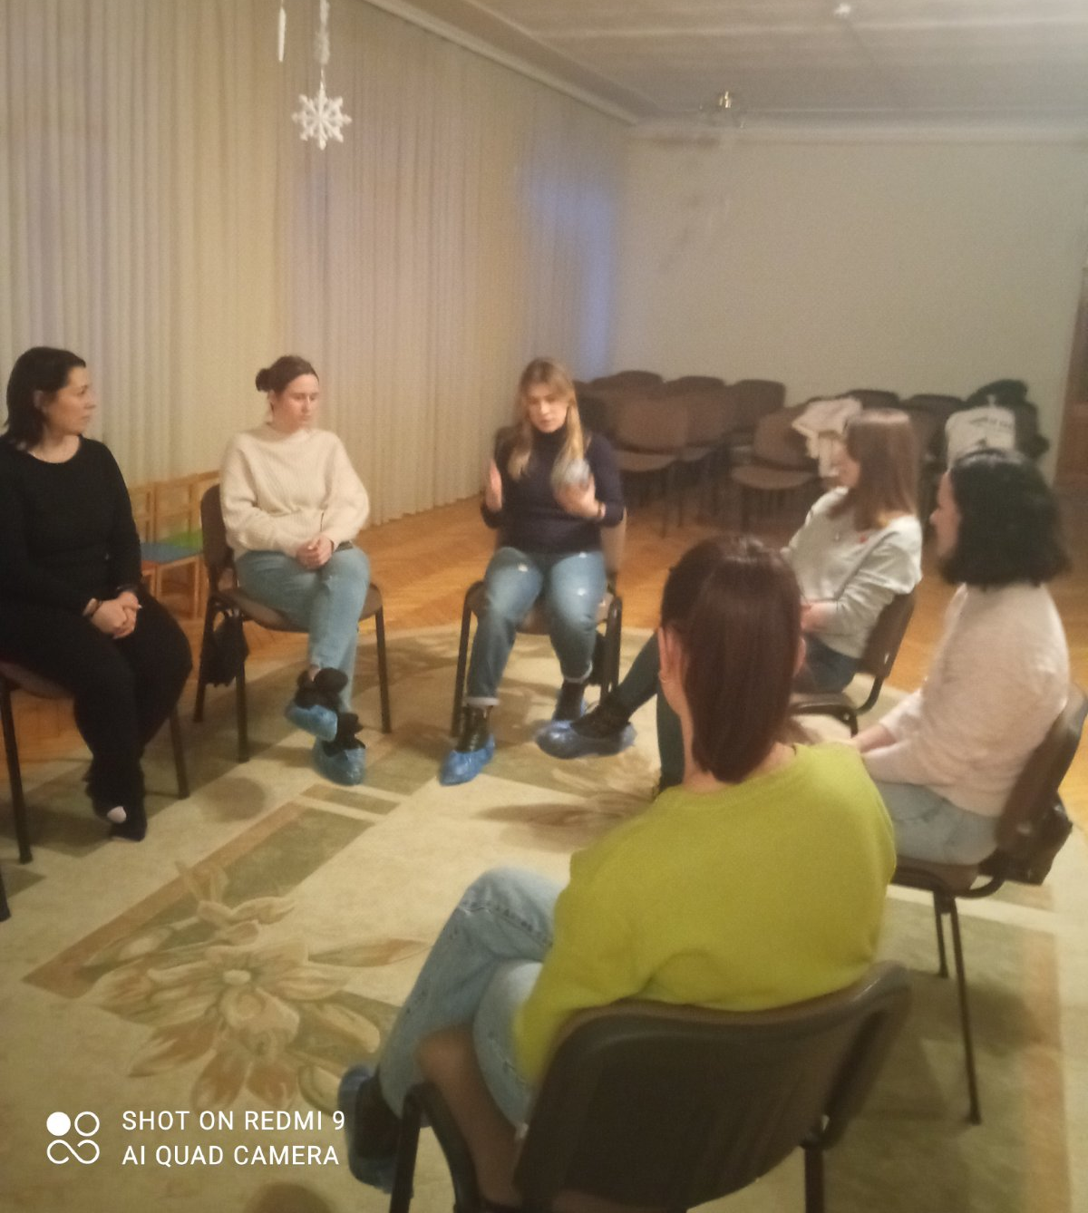

Slide 6
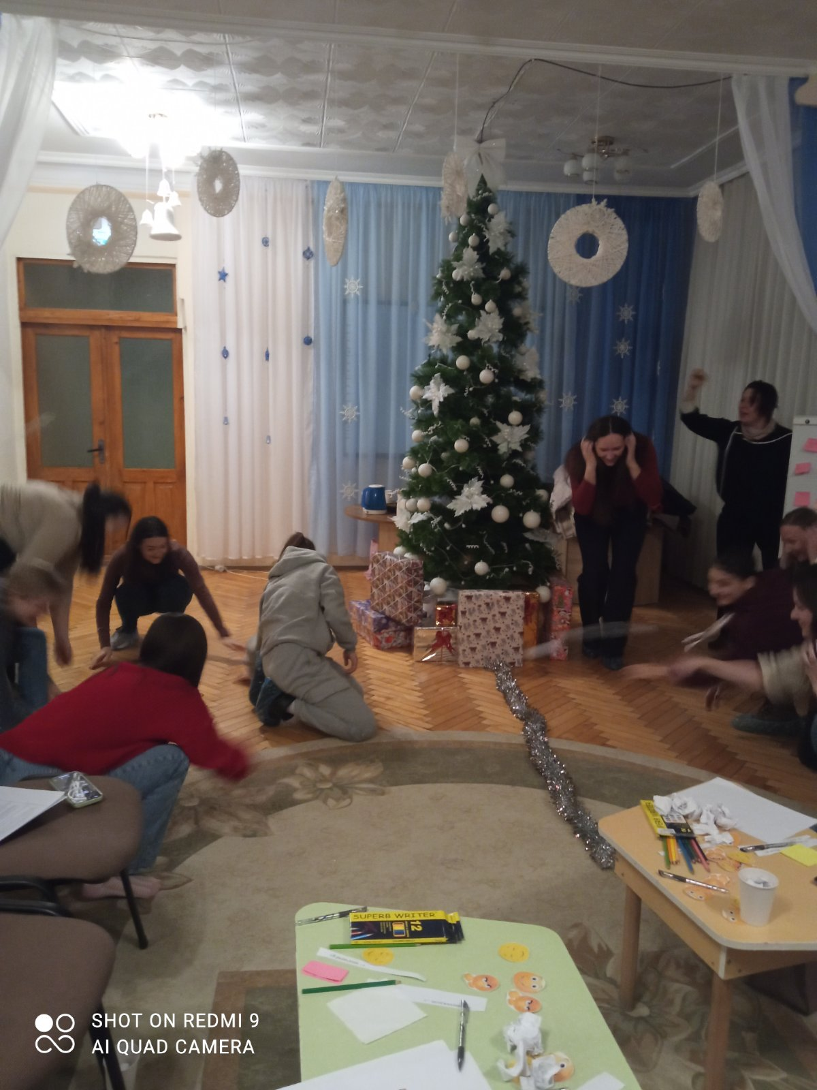
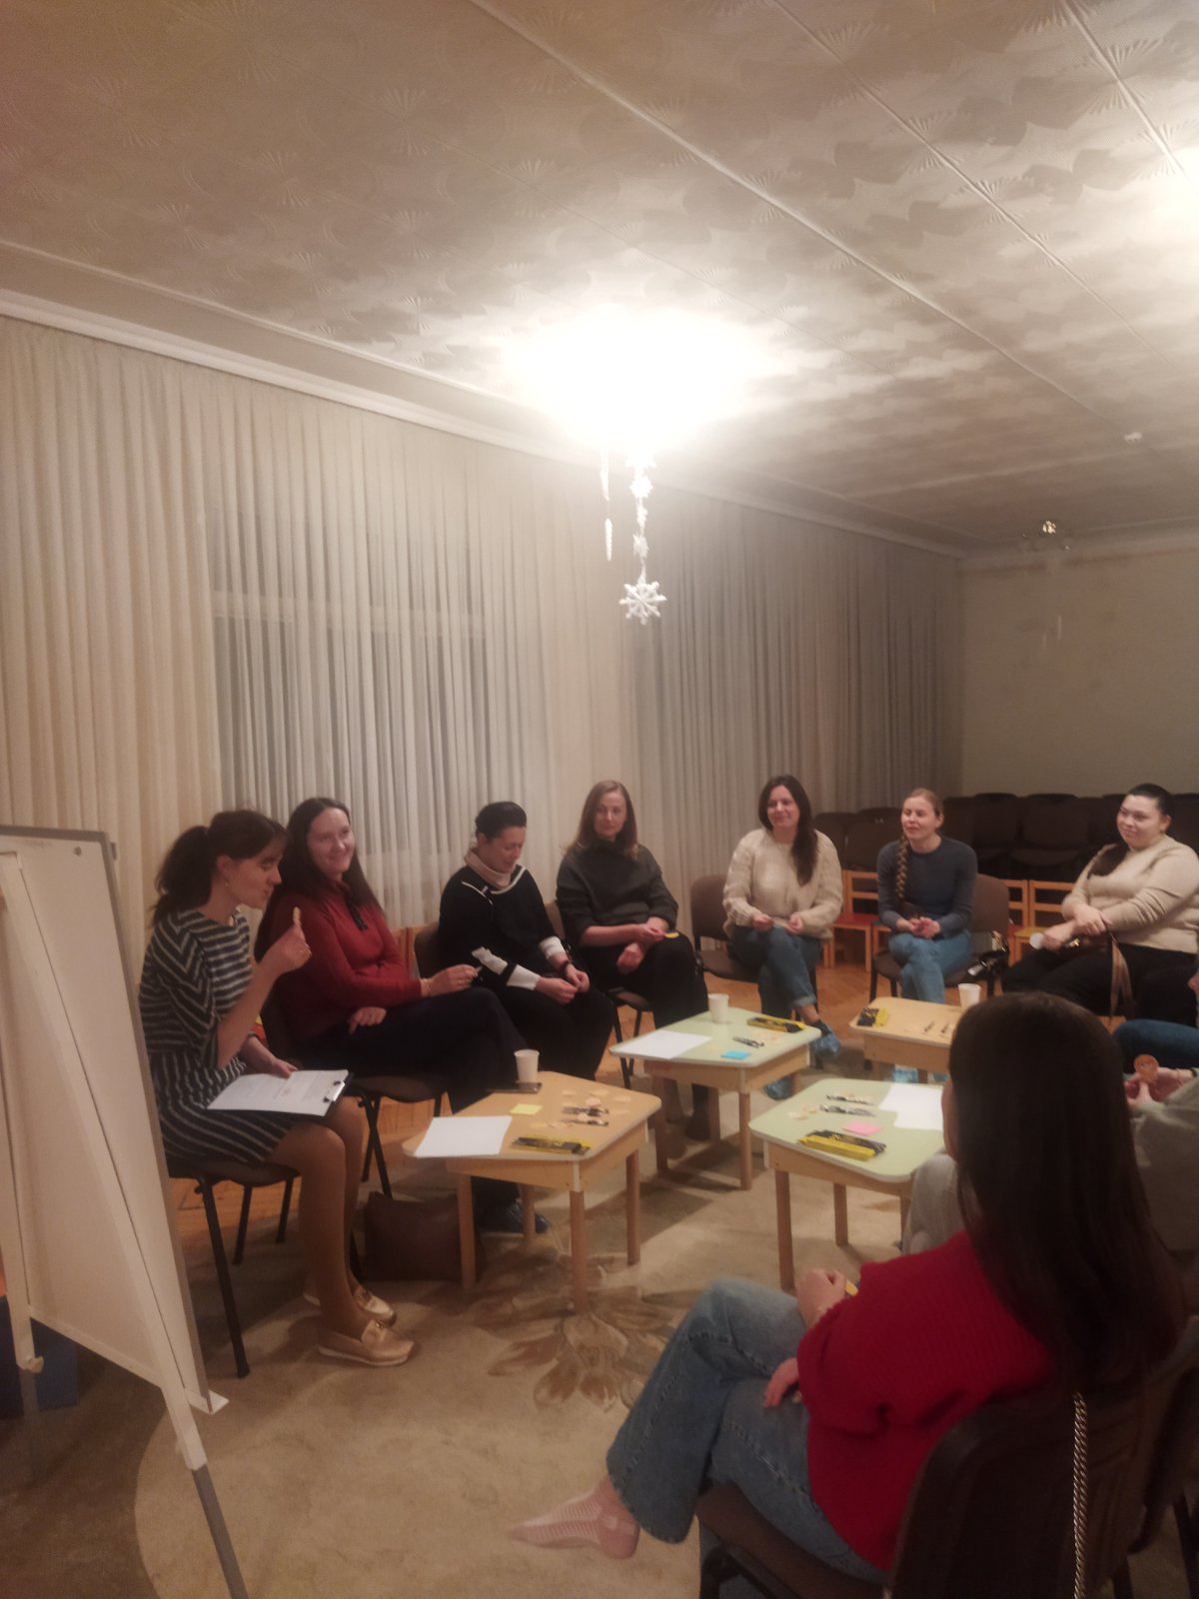

Slide 7
В результаті роботи:

